Slide 1
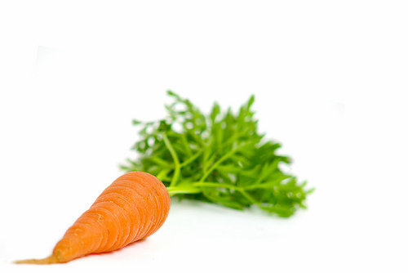
Путешествие на дачу . Поможем бабушке – загадушке собрать урожай овощей.
Автор – составитель : учитель – логопед ГДОУ №67 Фрунзенского района Санкт – Петербурга Белова Л.И.

Slide 2
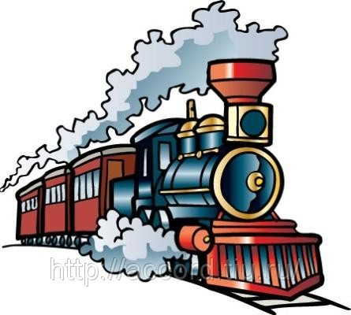
Содержание:
Поездка до станции «Дача.»
Встреча с бабушкой – загадушкой (загадки об овощах).
Игра на огороде «Один – много».
Игра с движением «В огород пойдем».
Оценка.

Slide 3
Игра «Поезд». Дети сели в «поезд» и на выдохе гудят, как «поезд» – «у – у – у».

Slide 4
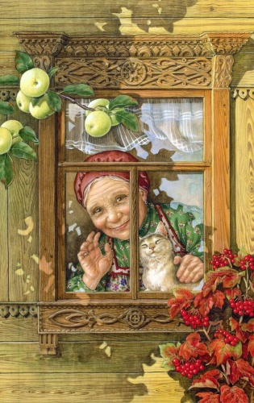
Игра с бабушкой – загадушкой «Отгадай – ка».

Slide 5
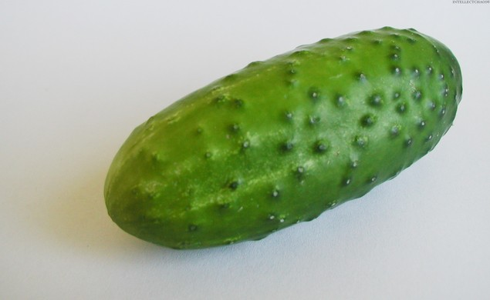
«Без окон, без дверей, полна горница людей.»

Slide 6
«Сидит девица в темнице, а коса – на улице»

Slide 7
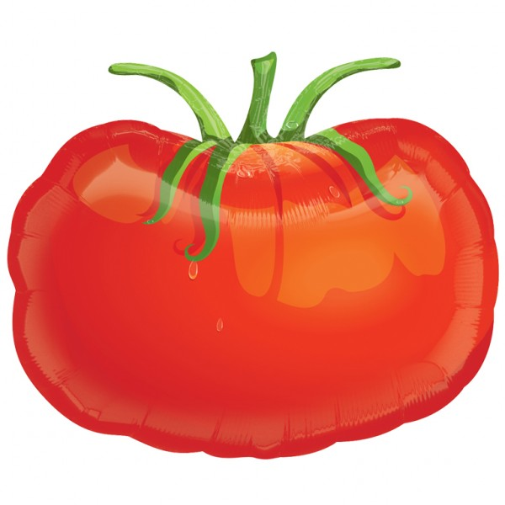
« Я важный, сочный и у меня красные щёчки.»

Slide 8
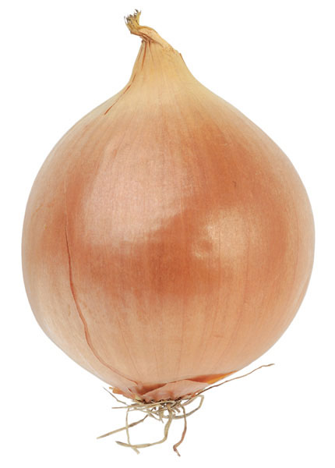
«Заставит плакать всех вокруг, хоть он и не драчун, а ….»

Slide 9
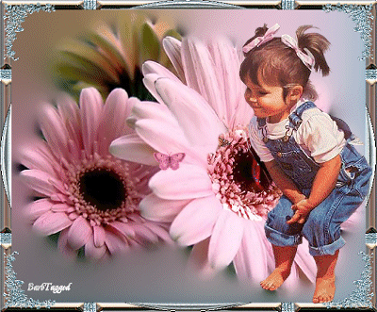
Молодцы!

Slide 10
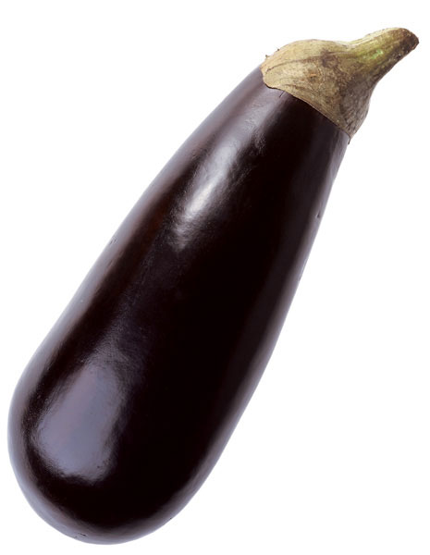
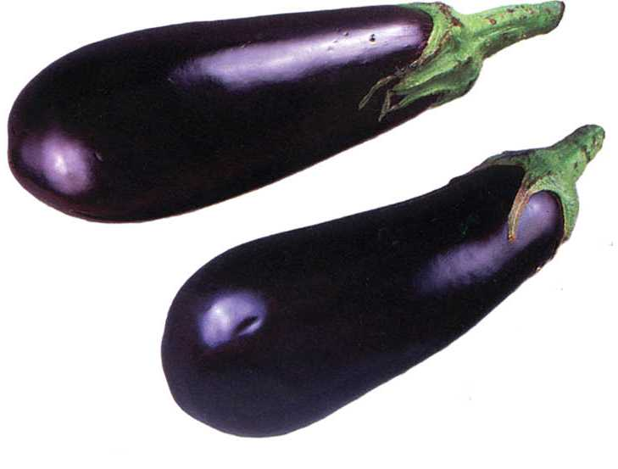
Игра «Один – много»
кабачок
кабачки

Slide 11
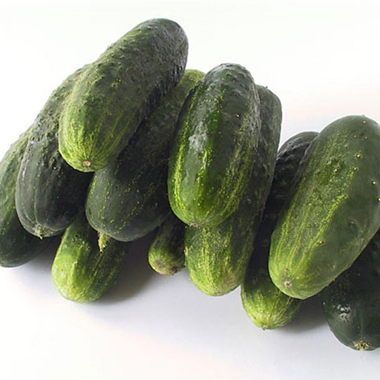
огурец
огурцы

Slide 12
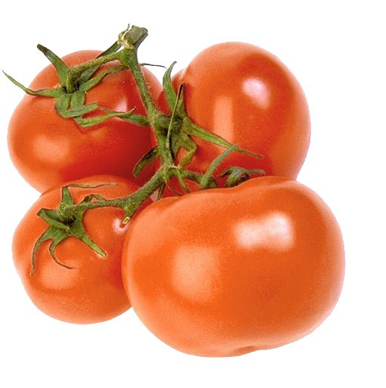
помидор
помидоры

Slide 13
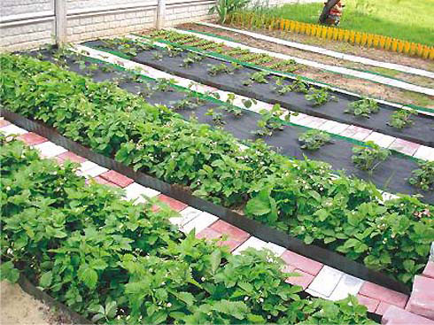
«В огород пойдём, урожай соберём ( ходьба по кругу). Мы морковки натаскаем ( имитация действий). И картошки накопаем ( имитация действия). Срежем мы кочан капусты. ( имитация). Круглый, сочный, очень вкусный (рисовать круги руками). Щавеля нарвем немножко («рвут») и вернемся по дорожке.( идут по кругу)»

Slide 14
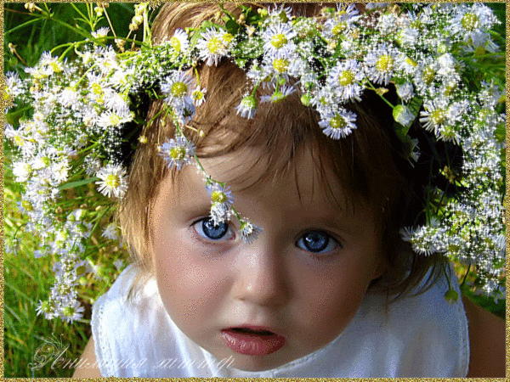
Отлично!

